Slide 1
Jenseits von Klassifizierung
Deep Dream
Filteraktivierungen werden nach den Inputpixeln abgeleitet → Bestimmte Muster werden im Bild stark verstärkt.
Style Transfer
Späte Aktivierungen kodieren den Inhalt
Frühe und mittlere Aktivierungen den „Stil“
Dadurch kann man Inhalt fix halten, aber den Stil übertragen
Perception-Head
Wenn der Input eines Systems aus Bild- oder Videodaten besteht, dann ist ein ConvNet immer eine gute Wahl, auch wenn danach z.B. Reinforcement-Learning betrieben wird.

Slide 2
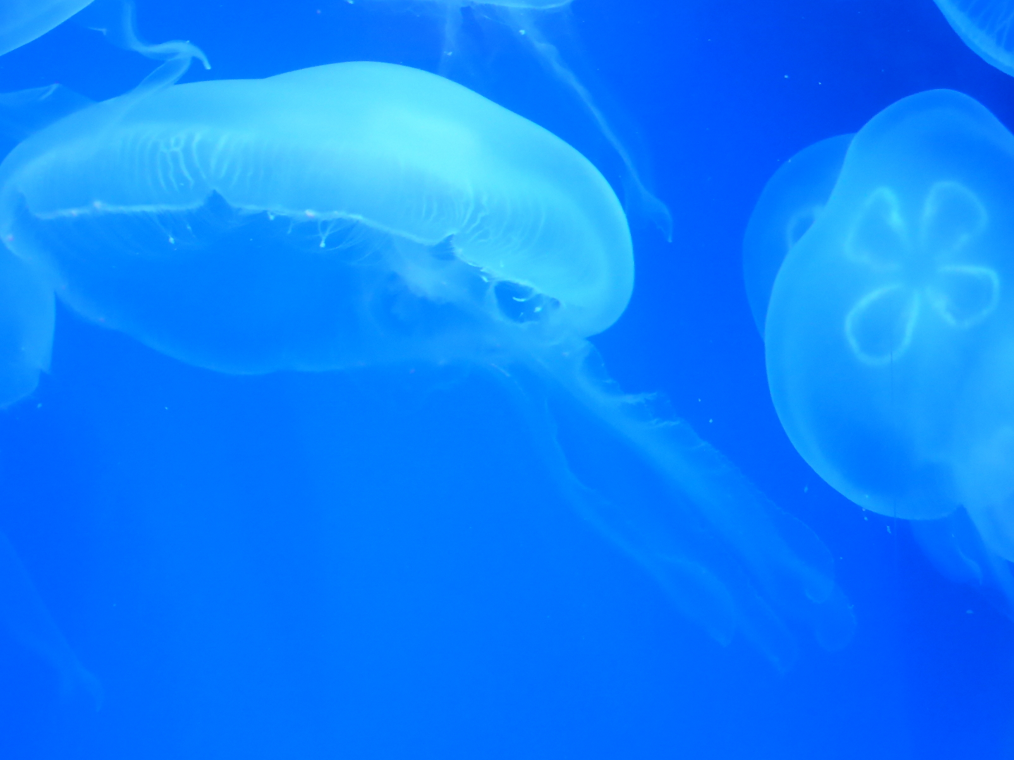
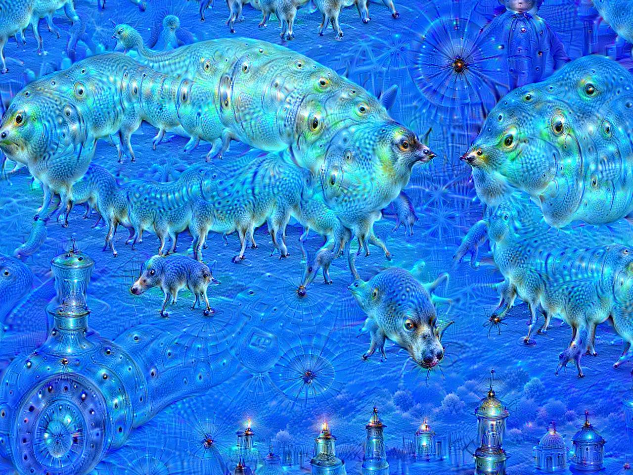
Deep Dreaming
Wiki Commons: jessica mullen from austin, tx - Deep Dreamscope, MartinThoma - Own work 50 iterations, 10 iterations

Slide 3
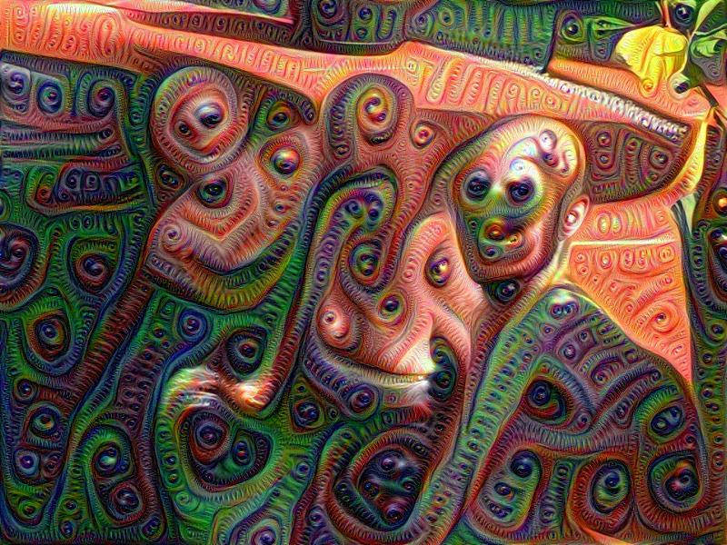
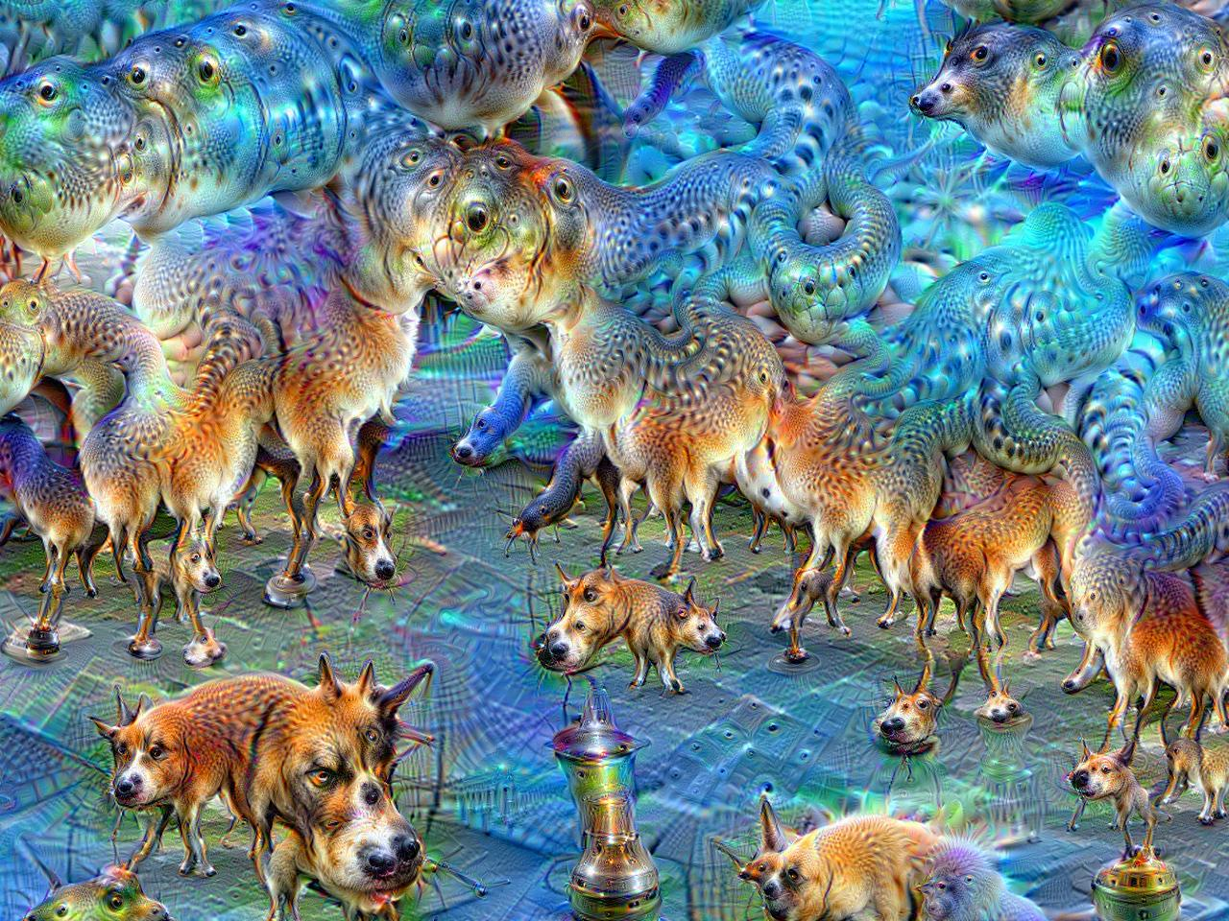
Deep Dreaming
Wiki Commons: jessica mullen from austin, tx - Deep Dreamscope, MartinThoma - Own work 10 iterations

Slide 4
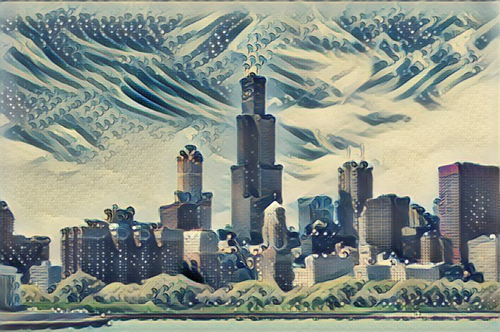
Neural Style Transfer
Source: https://towardsdatascience.com/a-brief-introduction-to-neural-style-transfer-d05d0403901d

Slide 5
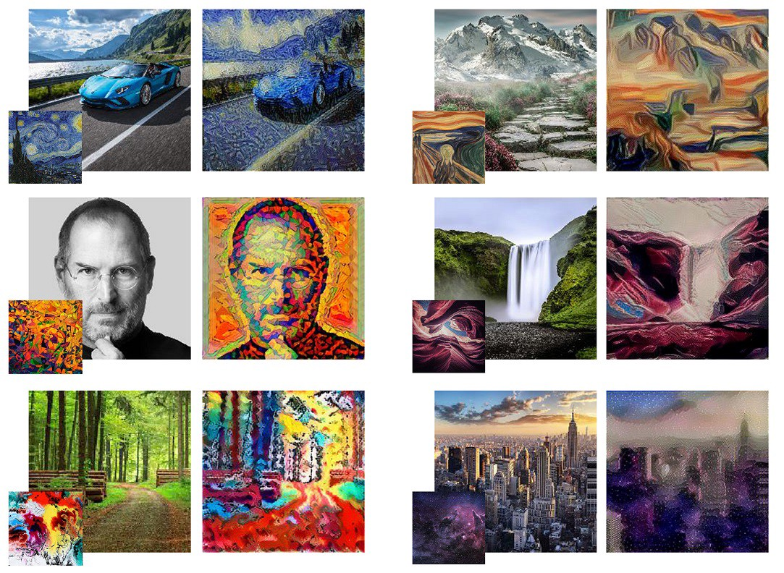
Neural Style Transfer
Source:https://towardsdatascience.com/light-on-math-machine-learning-intuitive-guide-to-neural-style-transfer-ef88e46697ee

